Slide 1

Paper Reading @ FROH
谢建辉
2019.10.11

Slide 2
0 文章基本信息
1 概述
2 方法
3 实验
讨论时间

Slide 3
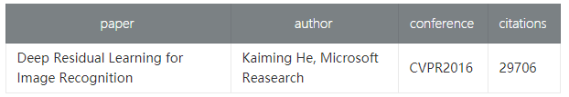
0 文章基本信息

Slide 4
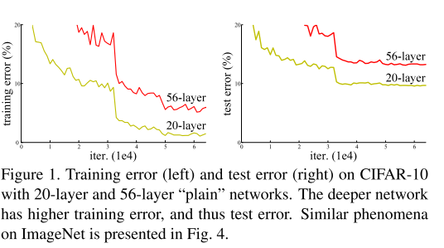
1 概述
1.1 problem
网络深度的增加，没有降低错误率，反而增加了错误率，该现象称为“degradation”；
因为训练时使用了BN，可以确认不是梯度消失（？）引起“degradation”;
为了解决这个问题作者提出RetNet网络架构。

Slide 5
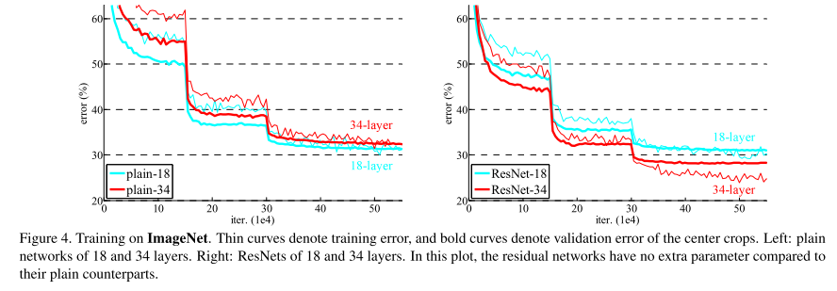
1 概述
1.1 performance

Slide 6
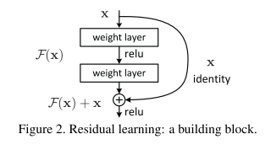
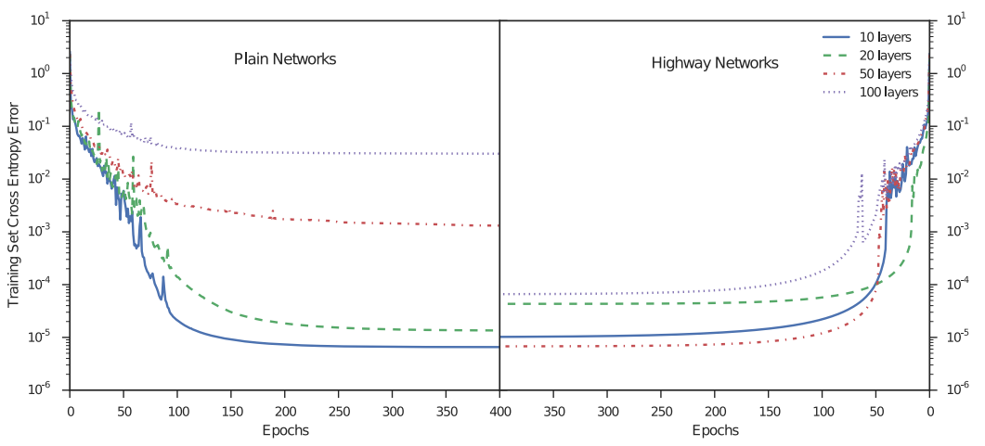
2 方法
2.1 模型概貌
残差结构
灵感来源：highway 网络

Slide 7
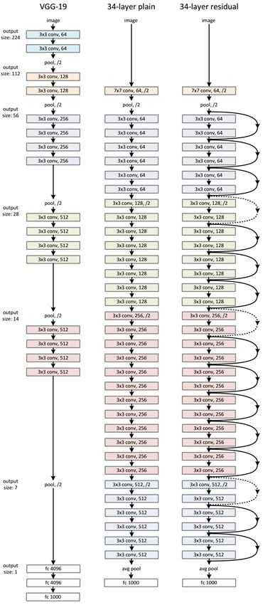
残差网络

Slide 9
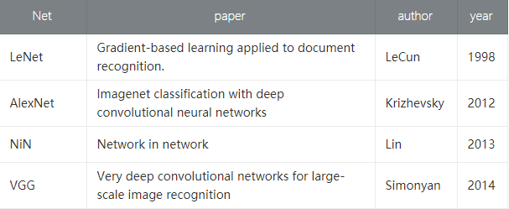
追溯网络发展

Slide 10
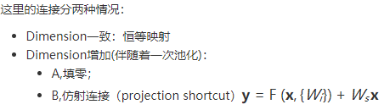
2 方法
2.2 模型分析
残差的实现

Slide 11
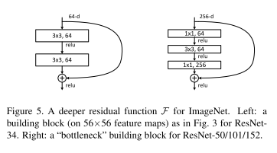
用于构造网络两种不同的结构

Slide 12
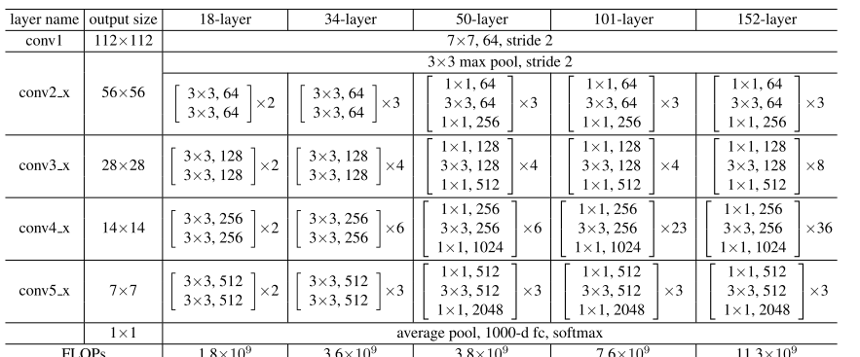
残差网络的构建
网络的参数量的计算？

Slide 13
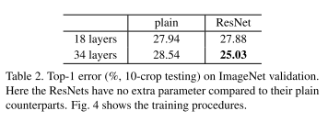
3 实验
3.1.1 比较plain & residual network
Input:
training set: 1.2million;
validation set: 50k;
test set: 100k;
output:
1000 calsses
top-n error: 预测的m个类别中，概率最大的前n个类别中包含正确标签即为预测正确，否则错误；

Slide 14
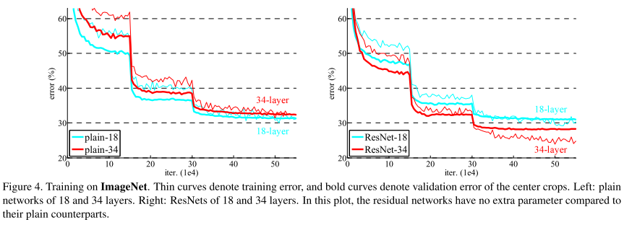

Slide 15
3.1.2 比较shortcut方式和网络深度带来的影响
In Table 3 we compare three options:
zero-padding shortcuts are used for increasing dimensions, and all shortcuts are parameter- free (the same as Table 2 and Fig. 4 right);
projec- tion shortcuts are used for increasing dimensions, and other shortcuts are identity;
all shortcuts are projections.

Slide 16
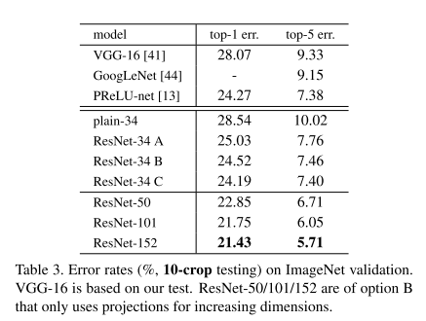
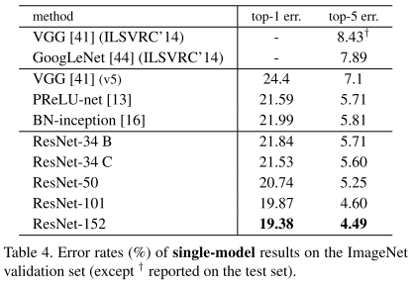
3.1.2 比较shortcut方式和网络深度带来的影响

Slide 17
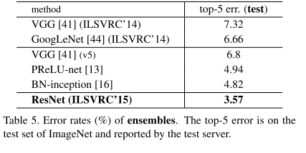
3.1.2 比较shortcut方式和网络深度来的影响

Slide 18
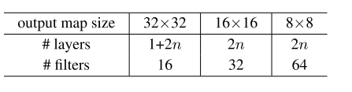
3.2 CIFAR-10(研究超深网络)
input: 32x32
training set: 45k;
validation set: 5k;
test set: 10k;
output:
10 calsses
网络设计：1+2n+2n+2n+1=6n+2n
total_layer = {20,32,44,56,110,1202}

Slide 19
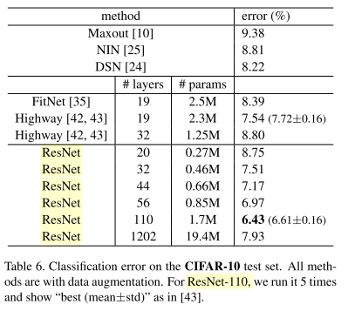
Resnet 与其他网络的比较

Slide 20
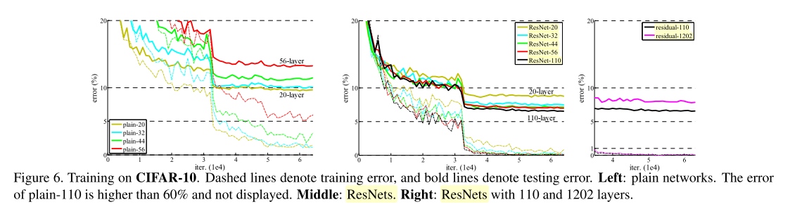
CIFAR-10 网络深度对性能的影响

Slide 21
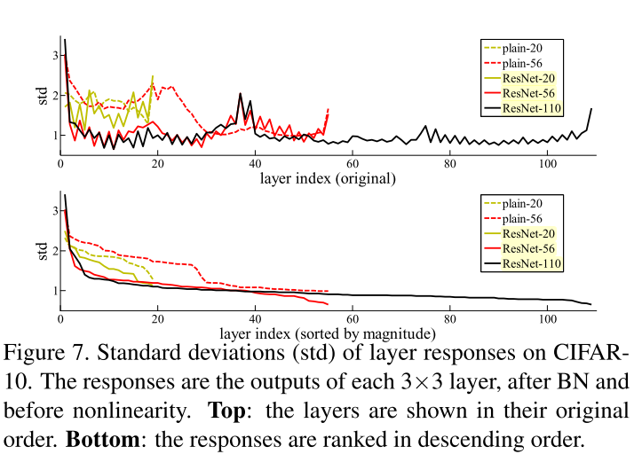
比较plain & res network每一层的响应

Slide 22
讨论时间

